Slide 1
আজকের পাঠে সকলকে স্বাগত

Slide 2
উপস্থাপনায়ঃ
মোসাঃ সাহিদা বানু
সহকারি শিক্ষক,
হোজা সরকারি প্রাথমিক বিদ্যালয়।
দুর্গাপুর রাজশাহী।

Slide 3
পাঠ পরিচিতিঃ
শিখন ফল
শ্রেণিঃ ৫ম
বিষয়ঃ প্রাথমিক বিজ্ঞান
এই পাঠ শেষে শিক্ষার্থীরা...
অধ্যায়ঃ 11
পাঠ শিরোনামঃ আবহাওয়া ও জলবায়ুর উপাদান
১৩.২.২ - আবহাওয়ার পরিবর্তণে নিয়ামক বা উপাদান সমূহের প্রভাব ব্যাখ্যা করতে পারবে।
১৩.৩.২- কালবৈশাখী ঝড়ের কারণ ব্যাক্ষা করতে পারবে।
১৩.৩.৩-ঘূর্ণিঝড়ের কারণ ব্যাক্ষা করতে পারবে।
পাঠ্যাংশঃ আমরা আবহাওয়ার ----বাতাস বয়ে আনে ।
পৃষ্ঠাঃ ৭৭ সময়ঃ ৪৫ মিনিট
তারিখঃ ২5/০৯/২০২০ খ্রি.

Slide 4
শিখনফলঃ
এই পাঠ শেষে শিক্ষার্থীরা -
13.২.1
আবহাওয়ার পরিবর্তনের নিয়ামকসমূহের প্রভাব ব্যাখ্যা করতে পারবে ।

Slide 5
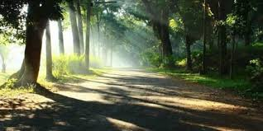
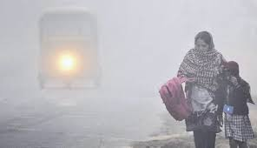
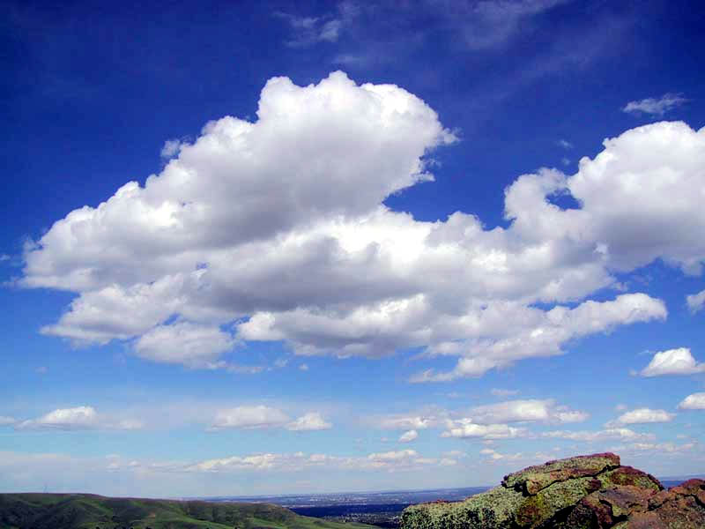
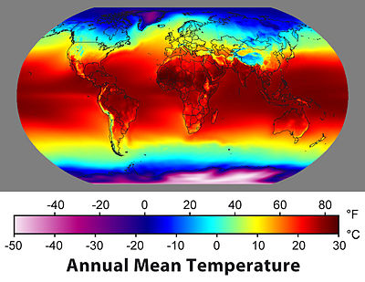
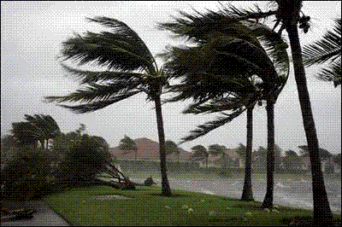
নিচের ছবিগুলো লক্ষ্য কর । এগুলো কিসের ছবি ?
বায়ুপ্রবাহ
রোদ
মেঘ
বৃষ্টি
কুয়াশা
তাপমাত্রা

Slide 6
এগুলোকে একত্রে কী বলে ?
এগুলোকে একত্রে আবহাওয়ার উপাদান বা নিয়ামক বলে ।

Slide 7
আবহাওয়ার উপাদান গুলো হলো -
আবহাওয়ার উপাদন
তাপমাত্রা
আর্দ্রতা
বায়ুপ্রবাহ
মেঘ
বৃষ্টিপাত
বায়ুচাপ

Slide 8
প্রশ্নঃ আবহাওয়ার উপাদানগুলোর মধ্যে কি কোনো সম্পর্ক সম্পর্ক আছে?
উত্তরঃ হ্যাঁ আছে । আর্দ্রতা হলো বাতাসে জলীয় বাষ্পের পরিমাণ । বাতাসে জলীয় বাষ্প যত বেশি আর্দ্রতাও তত বেশি । বর্ষাকালে বাতাসে গড় আর্দ্রতার পরিমাণ বেশি । আবার বর্ষাকালে দক্ষিণ-পশ্চিম মৌসুমি বায়ু বঙ্গোপসাগর থেকে প্রচুর জলীয় বাষ্প নিয়ে আসে । তাই বৃষ্টিপাত বেশি হয় ।
অপরদিকে শীতকালে উত্তর-পূর্ব মৌসুমি বায়ু উত্তর দিক থেকে শুষ্ক শীতল বাতাস বয়ে আনে ।

Slide 9
দলগত কাজঃ
নিচে দেখানো ছকের মতো খাতায় একটি ছক
তৈরি কর।
আবহাওয়ার নিয়ামক পরিবর্তনের প্রভাব কী কী লিখ।
১।
তাপদাহ ও শৈত্য প্রবাহ
২।
বন্যা ও খরা
৩।
কালবৈশাখী
৪।
ঘূর্ণঝড় বা সাইক্লোন

Slide 10
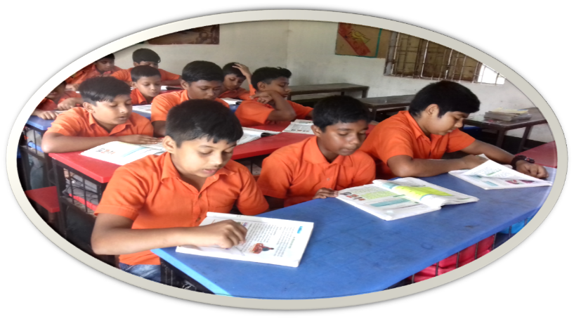
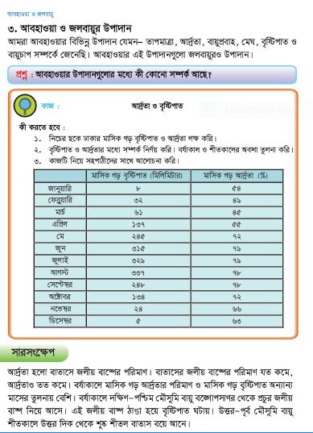
তোমার পাঠ্যবইয়ের ৭৭ পৃষ্ঠা বের কর এবং ৫ মিনিট নীরবে পড় ।

Slide 11
মূল্যায়নঃ
১। আর্দ্রতা কী ?
২। বর্ষাকালে অতিরিক্ত বৃষ্টিপাতের কারণ কী ?

Slide 12
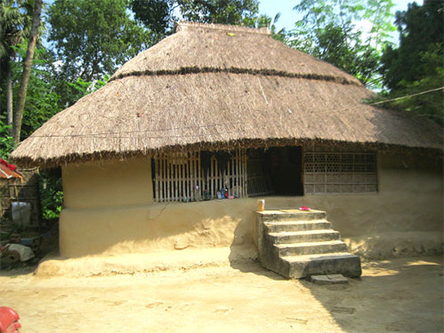
বাড়ির কাজঃ
তোমার দেখা একটি ঘূর্ণিঝড়ের বর্ণনা ১০টি বাক্যে লিখ ।

Slide 13
ধন্যবাদ

